Slide 1
Tehaseline renoveerimine
Martin Talts, Eesti Puitmajaliidu juhatuse esimees
3. juuni 2024

Slide 2
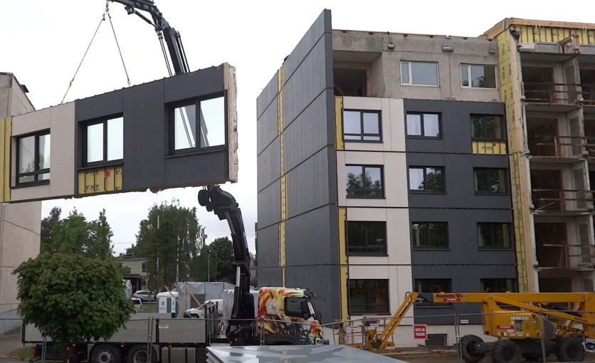
Mis on tehaseline renoveerimine?
Tänases kontekstis
nõukogudeaegsete
korterelamute soojustamine
tehases valmistatud
soojustatud puitpaneelidega

Slide 3
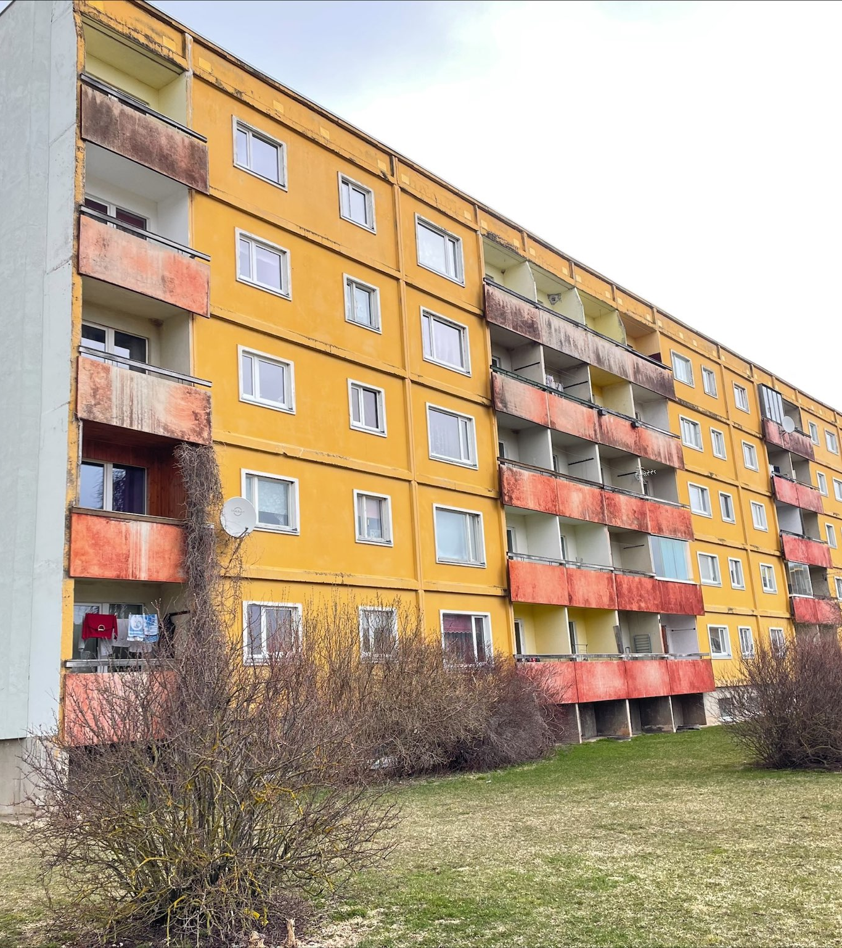
Milliseid maju saab tehaseliste paneelidega soojustada?
- gaasbetoonpaneelidest majad
- ribibetoonpaneelidest nn vahvelmajad
- raudbetoonpaneelidest majad
- telliskonstruktsioonidest majad
Piloodis tehti kuni 5-kordseid, kuid võimekus teha kuni 9-kordseid
Notes:
Kõik muud majatüübid, sh puitmajad – ei ole välistatud, kuid suure tõenäosusega ei ole kuluefektiivne

Slide 4
Kuidas erineb tehaseline renoveerimine klassikalisest renoveerimisest?
erinevus on ainult fassaadi soojustamise osas: kas teha töid platsil või ettevalmistatult tehases
kõik muud renoveerimise osad - küte, elekter, vesi, ventilatsioon – lahendatakse samamoodi
lisaks ehitusaja pikkusele on peamine erinevus fassaadi kestvuses – see on materjalide valiku tõttu pikem ja hooldevabam
ülalpidamiskulude osas erinevusi ei ole

Slide 5
Millised on tehaselise renoveerimise eelised?
oluliselt lühem ehitusaeg – fassaaditööd oluliselt kiiremad võrreldes tavarenoveerimisega
vähem häiriv, kuna puuduvad tellingud, kogu töö teostatakse tõstukitelt
vähem tööjõudu ehitusplatsil, kogu ehitustegevus turvalisem
pole vajadust ladustada materjale ega seada sisse ajutisi laopindasid, vähem jäätmeid ja prahti ehitusplatsil
kõrgem toote- ja ehituskvaliteet, vähene sõltuvus ilmast, ventileeritaval fassaadil on parem niiskustehniline toimivus
Notes:
Kvaliteet – tuulutatav fassaad on igal juhul kvaliteetsem kui krohvifassaad (niiskuse väljajuhtimine)

Slide 6
Millised on tehaselise renoveerimise väljakutsed?
majade ehituskvaliteet on kehv, seinad on igas suunas viltu ja kõverad – kuidas sinna ümber ehitada sirge fassaad
töö kolib ehitusplatsilt arvutitesse, palju tuleb ette mõelda
aknapaled ca 15cm sügavamad kui platsiehituse korral ja vajavad üsna palju tööd (tuleohutusnõuded!)
(hinnast tulenevalt) väiksem valik fassaaditoonide osas

Slide 7
Tehaselise renoveerimise pilootprojekti õppetunnid
hoone seisukorra hindamine on ülioluline, kuna hoonete seisukord (ka ühe maja piires!) on väga erinev
mitme samatüübilise maja renoveerimine andis võimaluse toodet märkimisväärselt arendada (kinnitusviisid, ventilatsioon, akende paigutus, fassaadiplaadi kasutus)
akende suurused ja paigutus seinas (olemasolevad avad ei ole ühel joonel)
aktiivne suhtlus KÜ-ga kogu protsessi jooksul
Notes:
Suhtlus KÜ-ga – jooksvalt erisuste kooskõlastamine, just projekteerimise käigus

Slide 8
Tehaselise renoveerimise tulevikuvaade
arendada arhitektuurseid lahendusi
aknaavade kiirem ja valutum viimistlemine
päikesevarjestuse lisamine

Slide 9
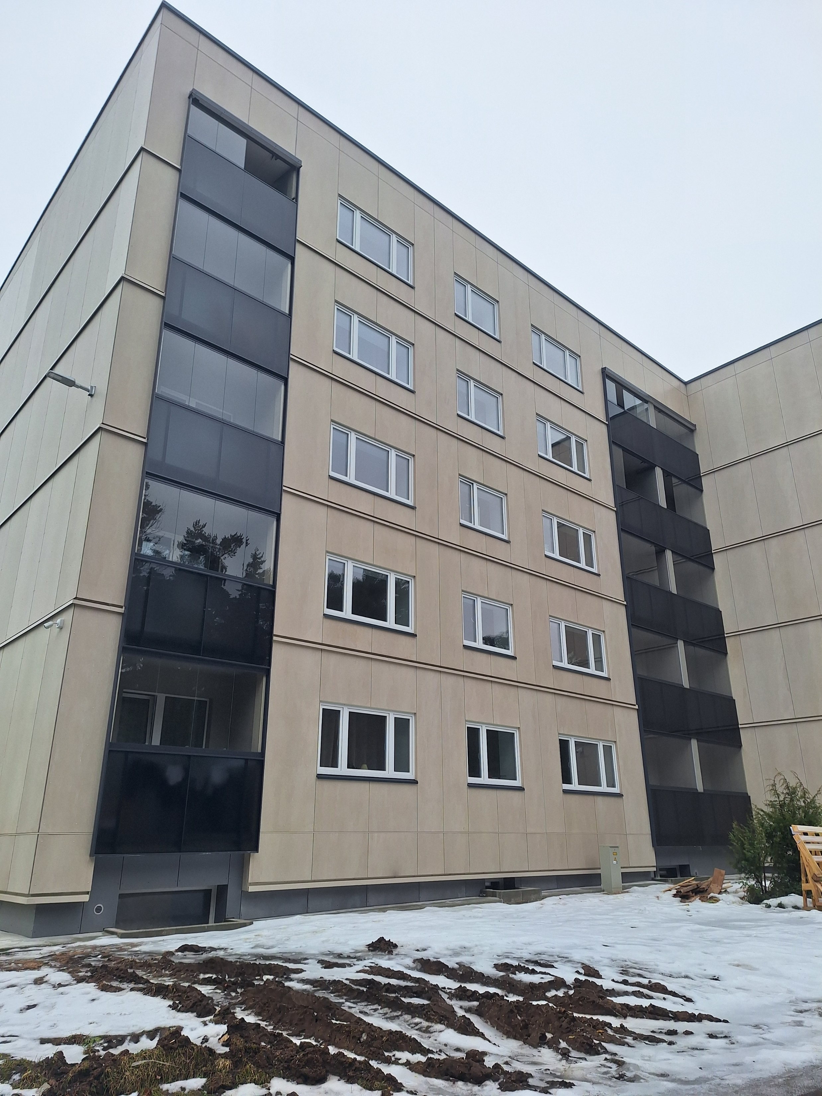
Tehaseline renoveerimine
Aitäh!
Martin Talts, Eesti Puitmajaliidu juhatuse esimees
3. juuni 2024

